Slide 1
«Использование игрового набора «Дары Фрёбеля» в образовательной деятельности с детьми раннего и младшего дошкольного возраста»
Сургут
2022

Slide 2
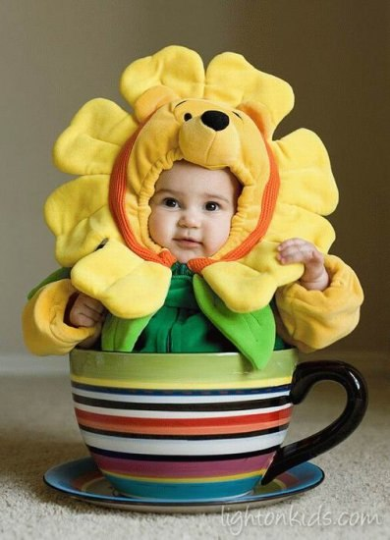
Цель работы:
Развитие мелкой моторики у детей раннего и младшего дошкольного возраста с помощью игровых наборов «Дары Фрёбеля»

Slide 3
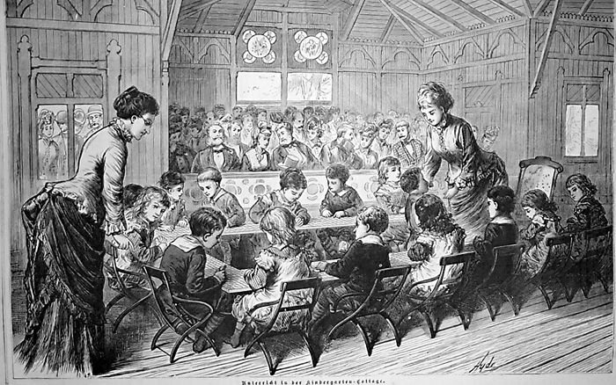
Ф. Фрёбель ввел термин «Детский сад», ставший общепринятым во всем мире. Воспитательницу Ф. Фрёбель называл «Садовницей»

Slide 4
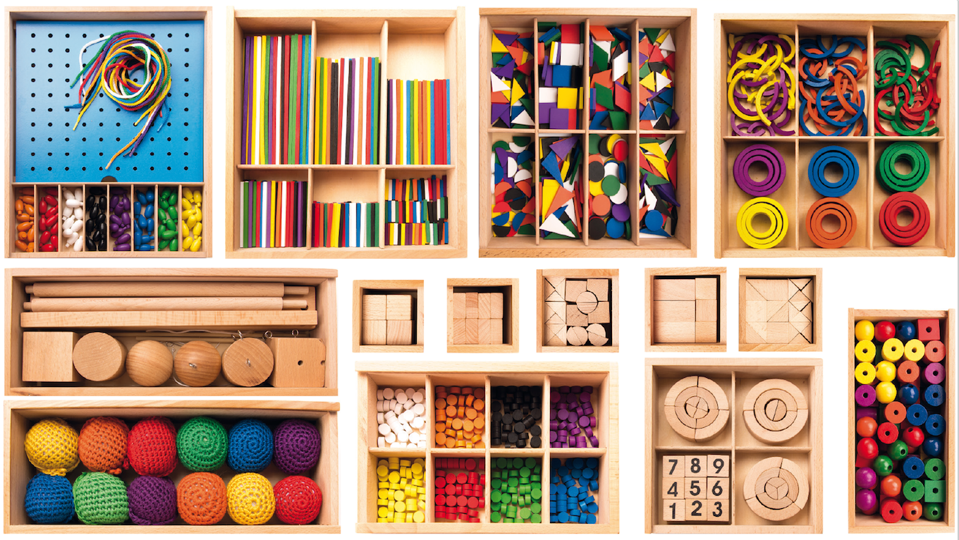
«Дары Фребеля»

Slide 5
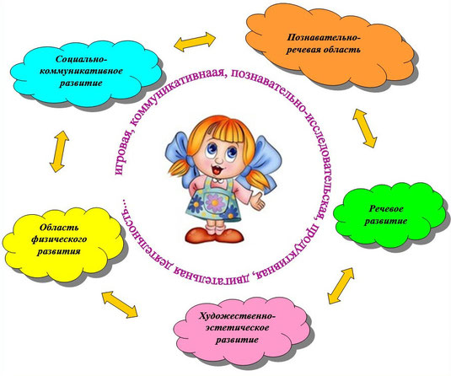

Slide 6
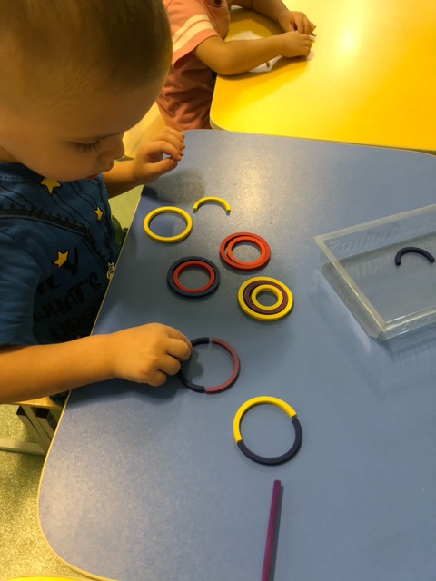
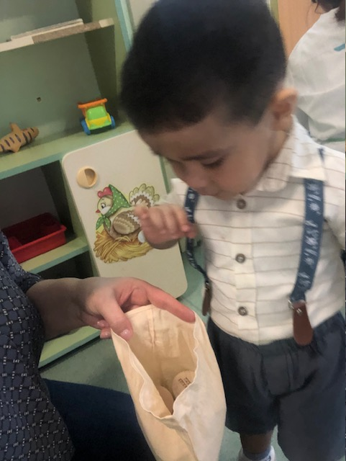
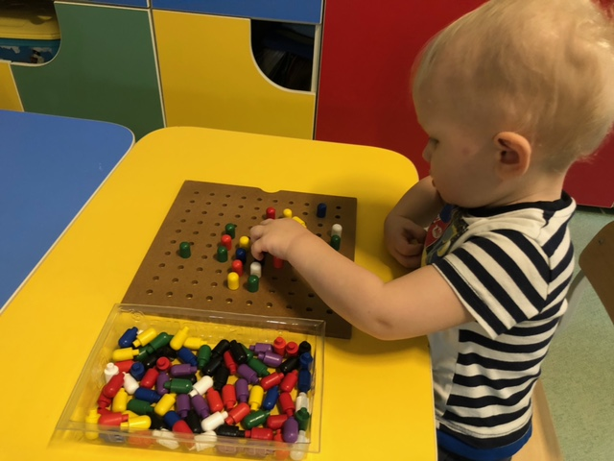
Познавательное развитие
«Кольца, полукольца» Развивать мелкую моторику, воображение, умение собирать целое из частей.
«Мозаика» Развивает сенсорные навыки, умения действовать
самостоятельно или по заданному образцу.
«Волшебный мешочек» Развивать исследовательские действия руки, вынимая предметы на ощупь из мешочка. Развивать исследовательские действия руки, вынимая предметы на ощупь из мешочка. Развивать тонкие движения кончиков пальцев, координацию рук.

Slide 7
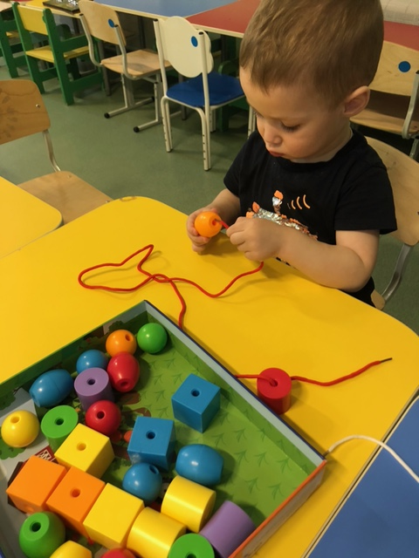
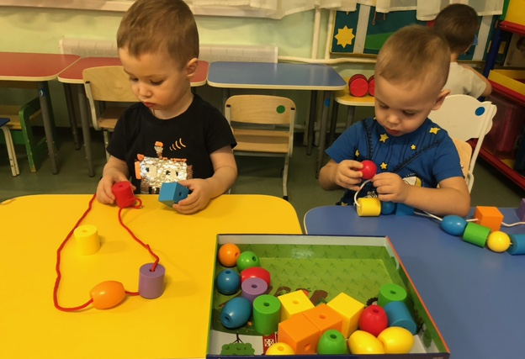
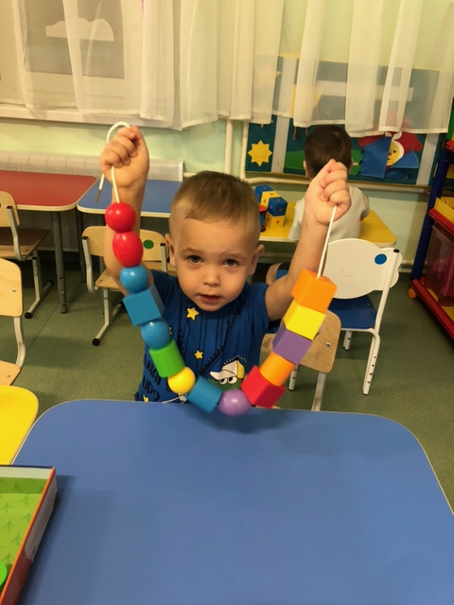
Речевое развитие
«Волшебные бусины»
Учить детей выполнять простые действия с предметами (нанизывать бусы на шнур, продолжать развивать умение соотносить разнородные предметы по цвету. Развивать мелкую моторику пальцев рук, чувство удовлетворения от процесса деятельности. Воспитывать трудолюбие, усидчивос ть, доброжелательное отношение к игрушкам.

Slide 8
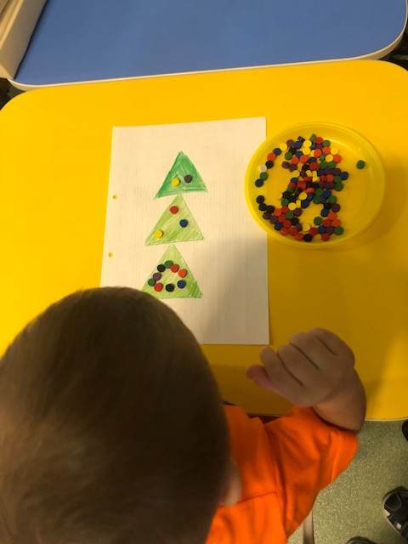
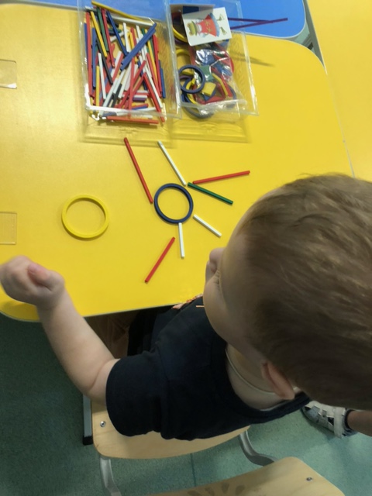
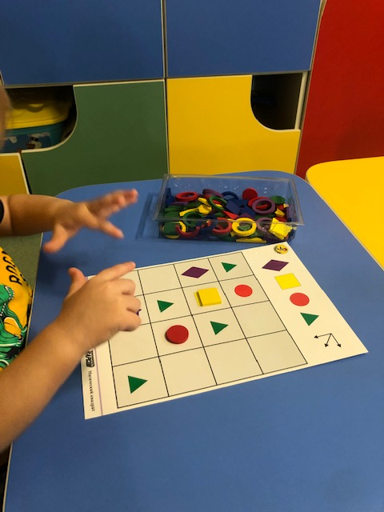
Художественно-эстетическое развитие
«Солнышко и лучики»; «Собери по образцу»; «Нарядим елочку»
Развитие способности координированной работы рук со зрительным восприятием; развивать воображение; учить цвета; развивать эмоциональную отзывчивость.

Slide 9
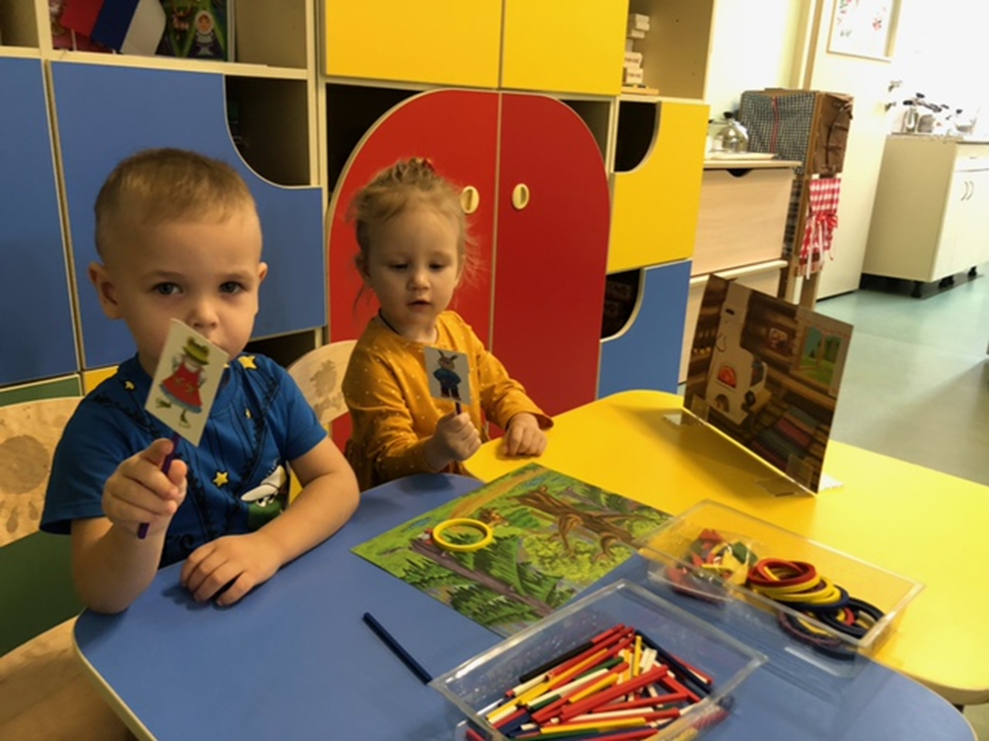
Социально-коммуникативное развитие
Драматизация сказок.
Приобщать к художественной литературе. Создавать условия для развития воображения, мышления, связной речи, игровой деятельности.
Способствовать созданию интереса к драматизации литературных произведений.
.

Slide 10
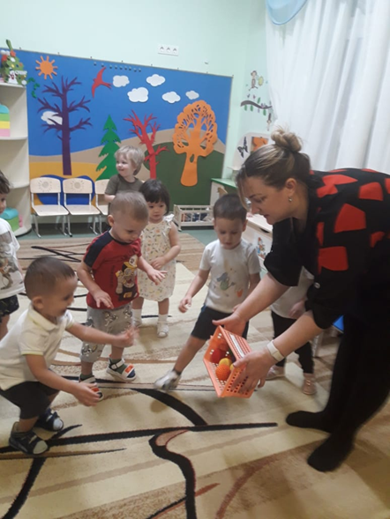
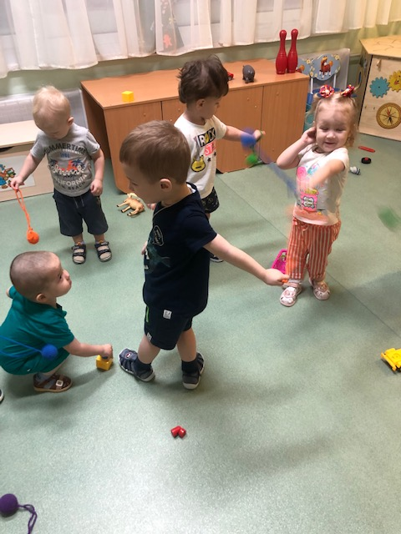
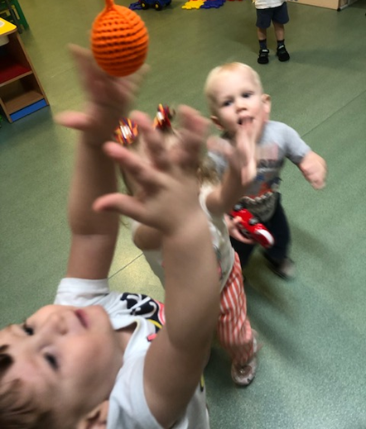
Физическое развитие
«Скачут мячики» (движения вверх-вниз),«Часики» (движения маятниковые),
«Я весёлая лиса» (круговые движения вокруг себя)«Снежки» (учить действовать по сигналу).
Развитие общения и взаимодействия ребенка со взрослыми и сверстниками; развитие координации движений, крупной и мелкой моторики обеих рук, овладение основными движениями, развитие двигательной активности; развитие игровой деятельности.

Slide 11
Я полагаю, что использование в образовательном процессе с детьми младшей группы игрового набора «Дары Фрёбеля» в разных видах детской деятельности - познавательной, речевой, игровой, двигательной и творческой будет способствовать положительной динамике развития детей младшего дошкольного возраста. Используя «Дары Фребеля» в работе с детьми младшего возраста, мы учитываем не только особенности возраста, но и возможности каждого ребенка в частности, а так же их желания, интересы. Дары Фребеля – это мобильный методический комплекс, который позволяет корректировать ход игры под желания и возможности ребенка. Не зря говорят, все новое – хорошо забытое старое!

Slide 12
Спасибо за внимание!

